Slide 1
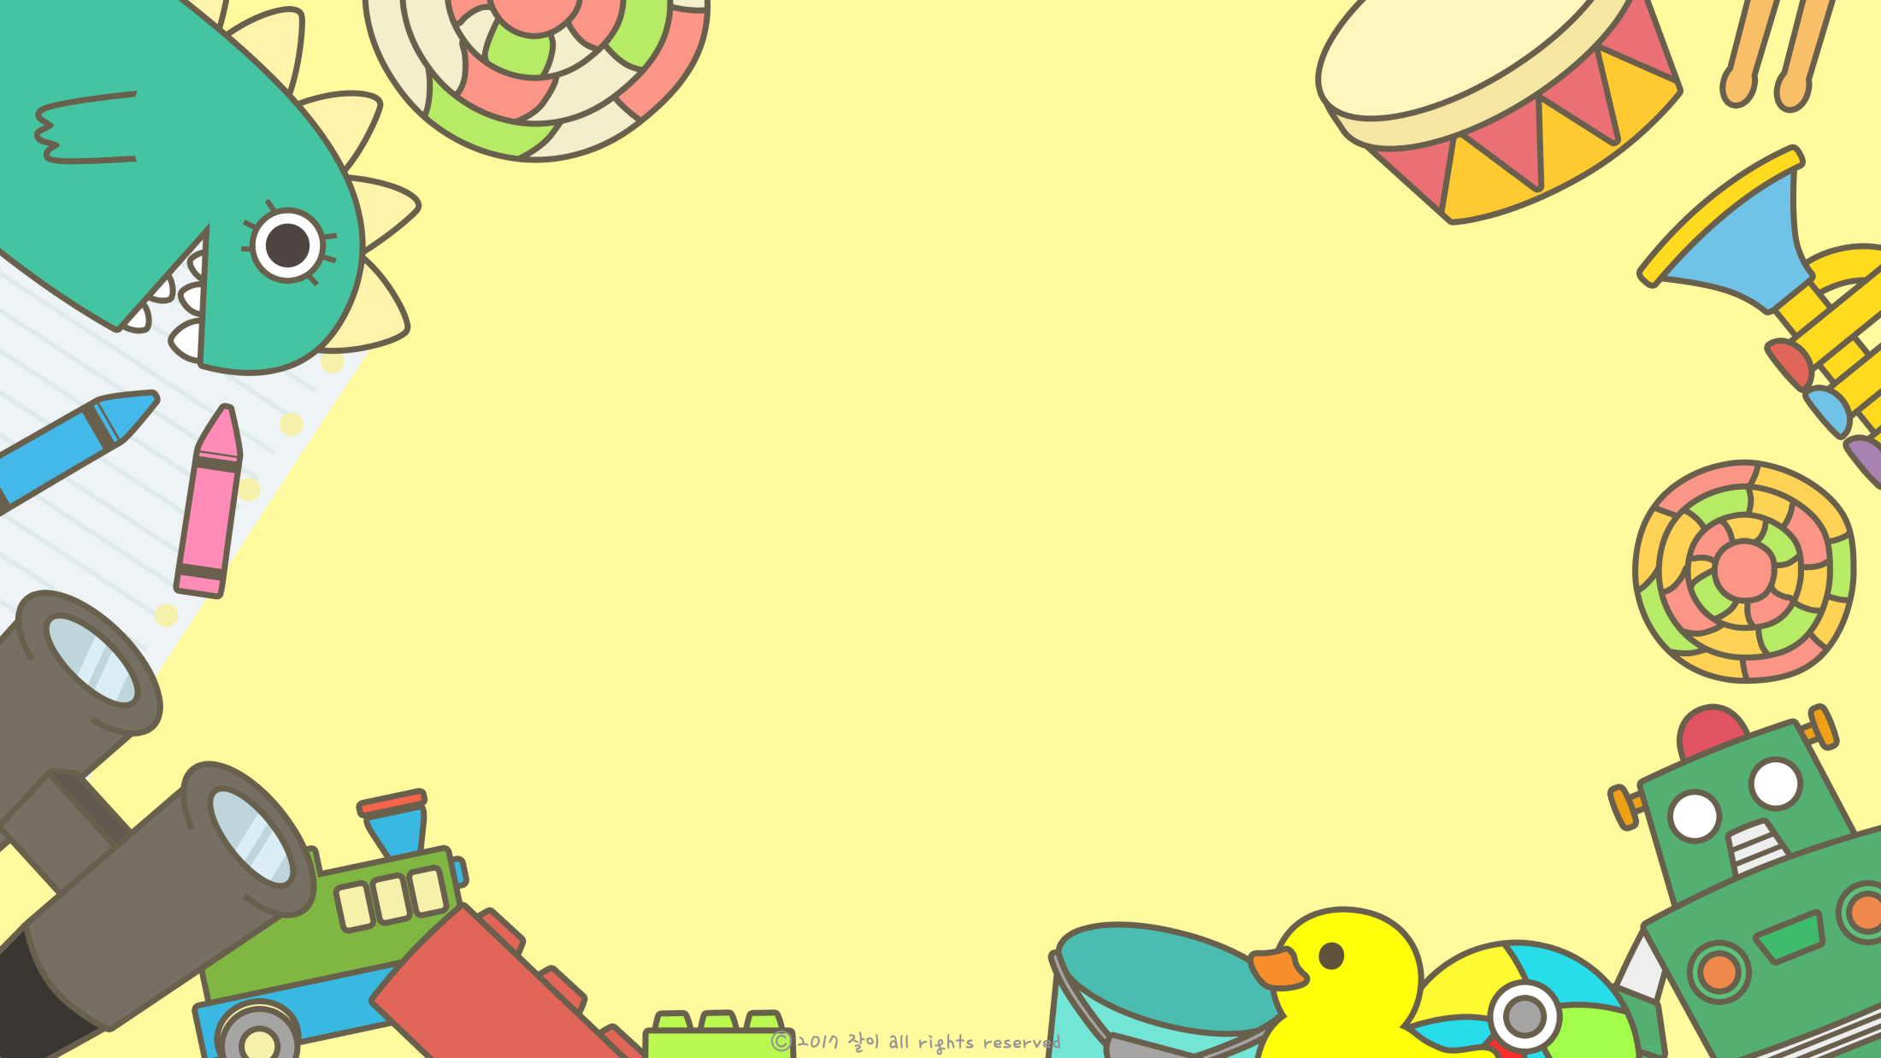
Machine Learning
스크래치
김한솔, 지이삭

Slide 2
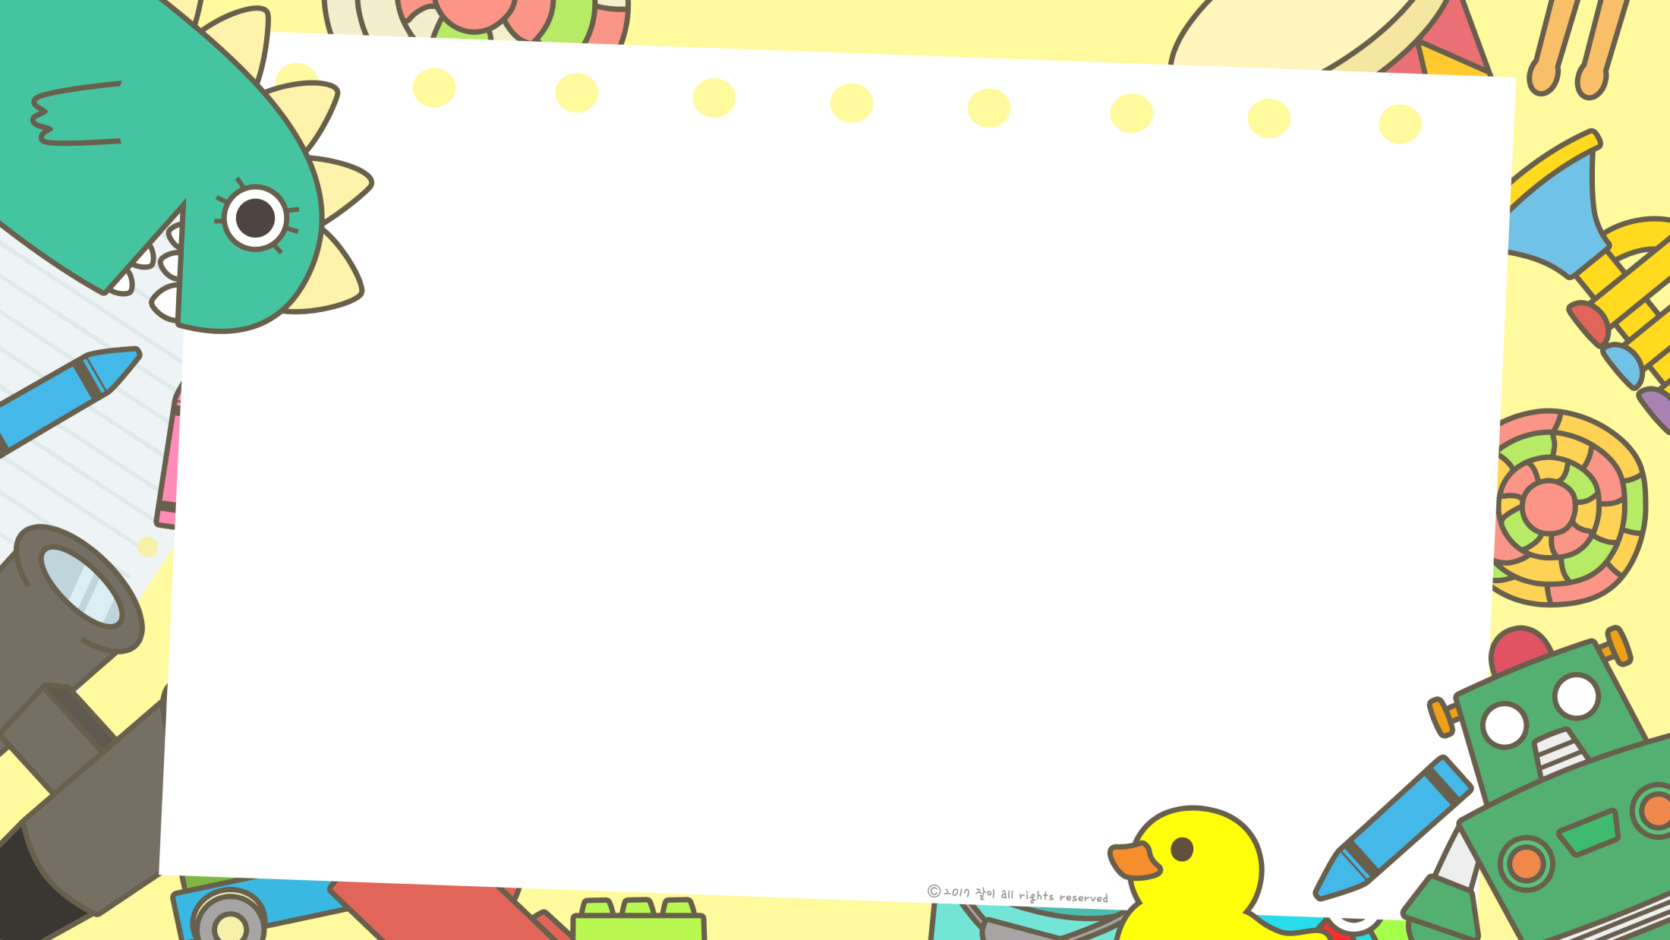
목차
배경지식
예제 따라 만들기
예제 고치기

Slide 3
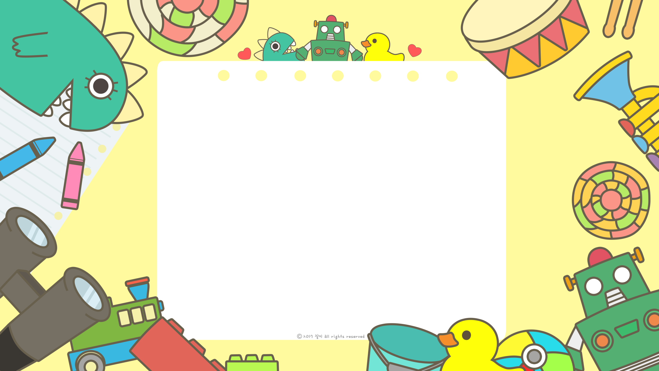
배경지식

Slide 4
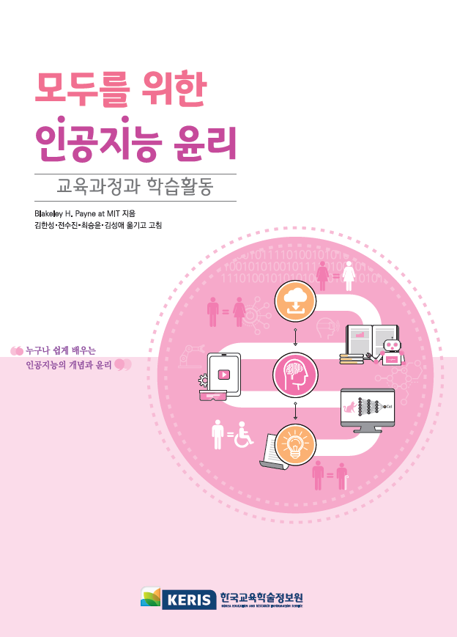
배경지식
인공지능 시스템의 기본적인 작동 원리(메커니즘)를 이해한다.
알고리즘의 3단계 ( 입력, 처리, 출력 )
인공지능의 구성 ( 데이터 셋, 학습 알고리즘, 예측 )
지도 기반 머신 러닝 환경에서 분류 문제 이해

Slide 5
배경지식
Machine Learning
'기계 학습‘
컴퓨터가 스스로 방대한 데이터를 분석해서 미래를 예측하는 기술.

Slide 6
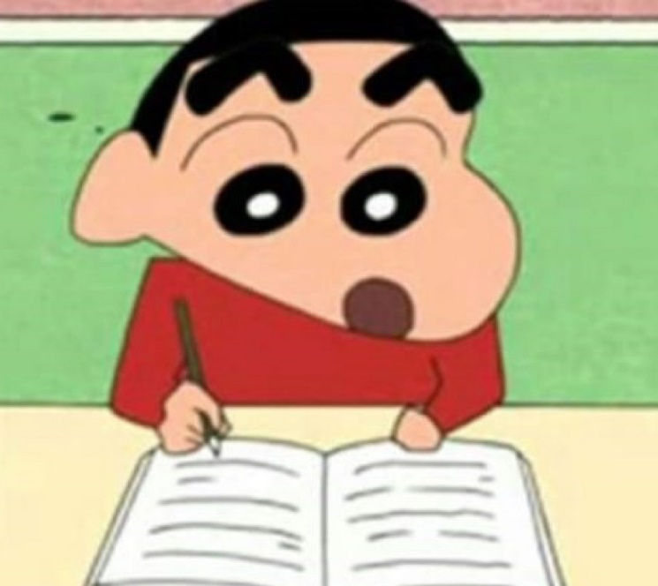
배경지식
멋있어 = 칭찬
못생겼어 = 욕
멋있어는 칭찬, 못생겼어 라는 말은 욕이다.
우리는 칭찬과 욕을 구분할 수 있다
대화를 통해 칭찬과 욕을 배웠기 때문이다

Slide 7
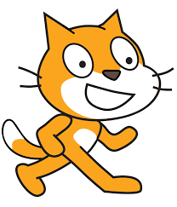
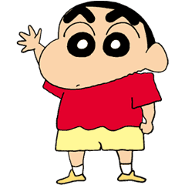
배경지식
?
멋있어, 착하다 = 칭찬
못생겼어, 나쁘다 = 욕
컴퓨터에게 칭찬과 욕을 알려주기 전까지는 모른다.
컴퓨터에게 칭찬과 욕을 알려준다.

Slide 8
배경지식
칭찬
똑똑해
칭찬과 욕을 알려주면 알려준 내용을 바탕으로 칭찬과 욕을 판단한다.
똑똑해 라고 말하면 기존에 기억하고 있지 않는 말이어도 학습을 통해 답을 유추한다.

Slide 9
예제 따라 만들기

Slide 10
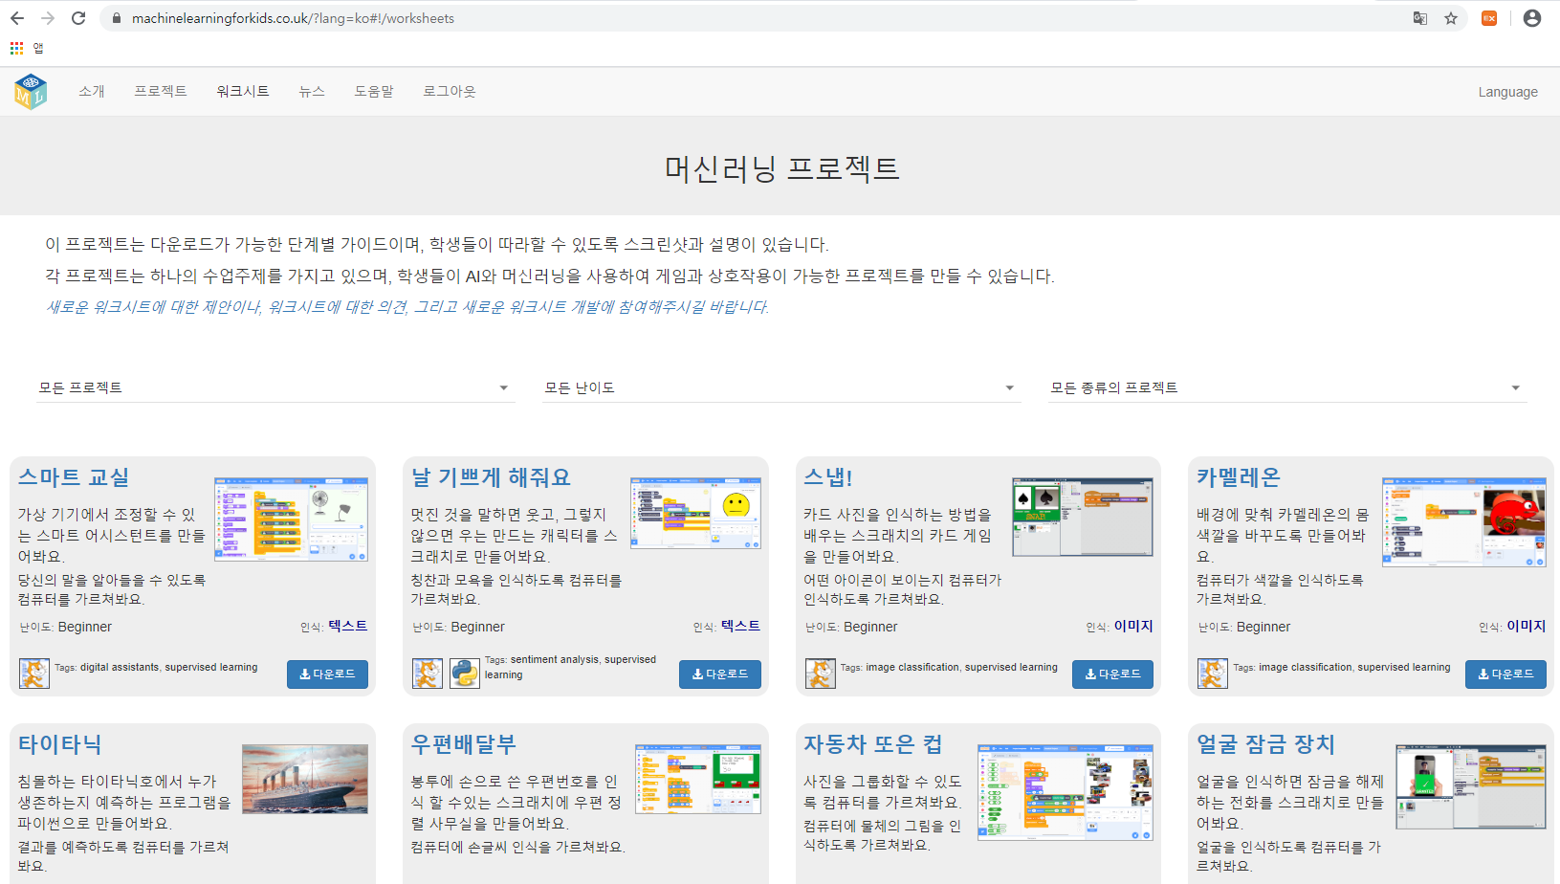
예제 따라 만들기 – Machine Learning For Kids
Machine Learning For Kids 사이트 이용.
워크시트 탭에 다양한 예제가 있다.

Slide 11
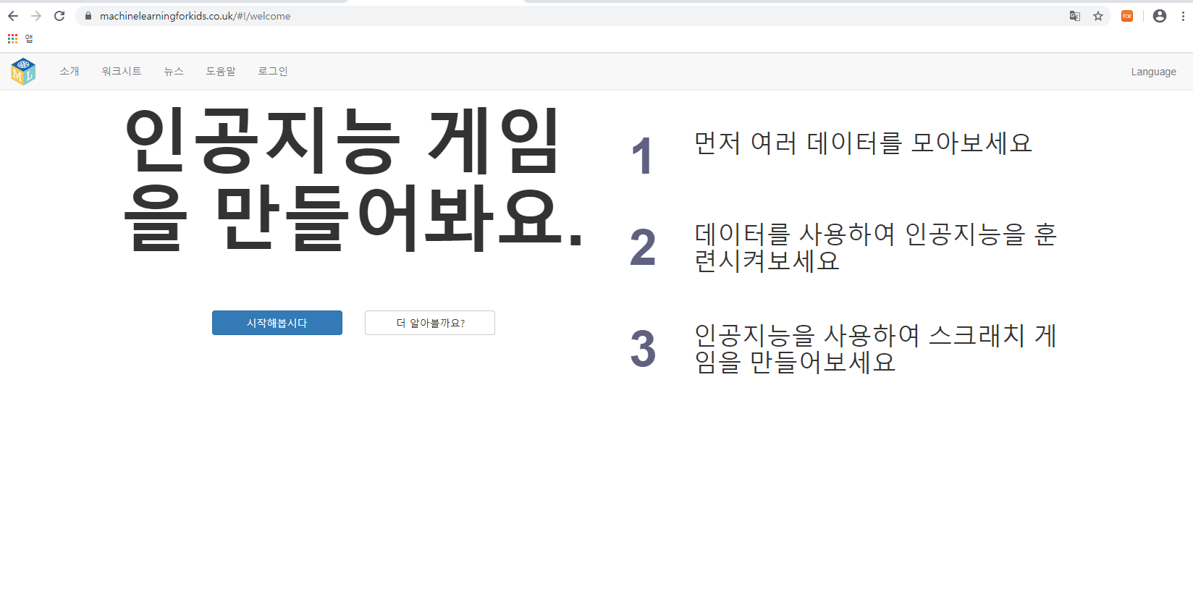
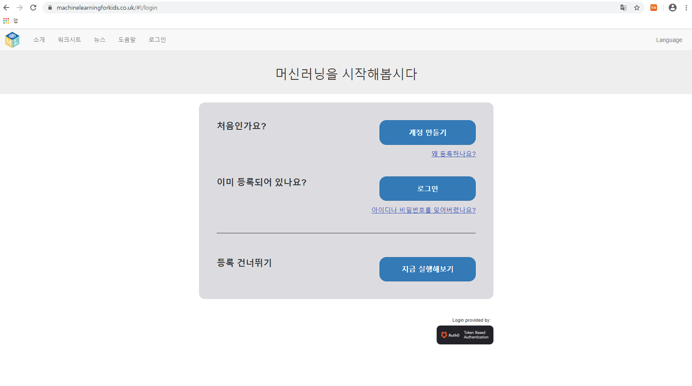
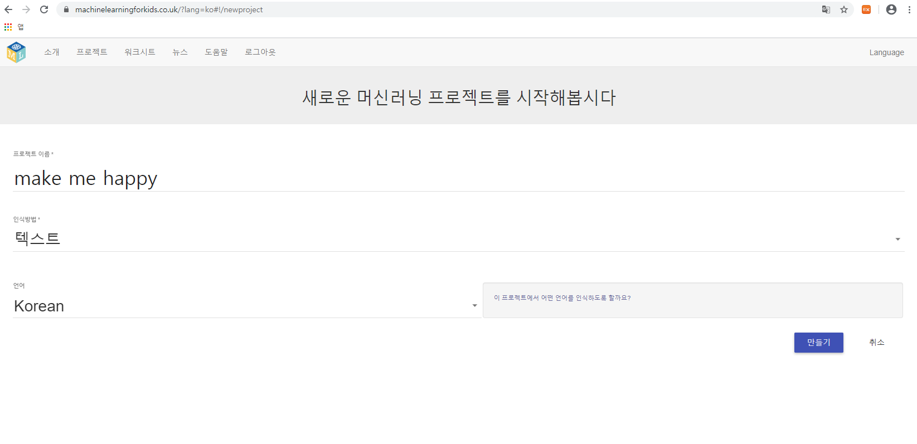
예제 따라 만들기
머신러닝 프로젝트를 만드는 과정
간단한 예제를 만들기 위해 등록을 건너뛰고 바로 실행한다.
계정을 만들경우 데이터를 장기간 보존이 가능하다.

Slide 12
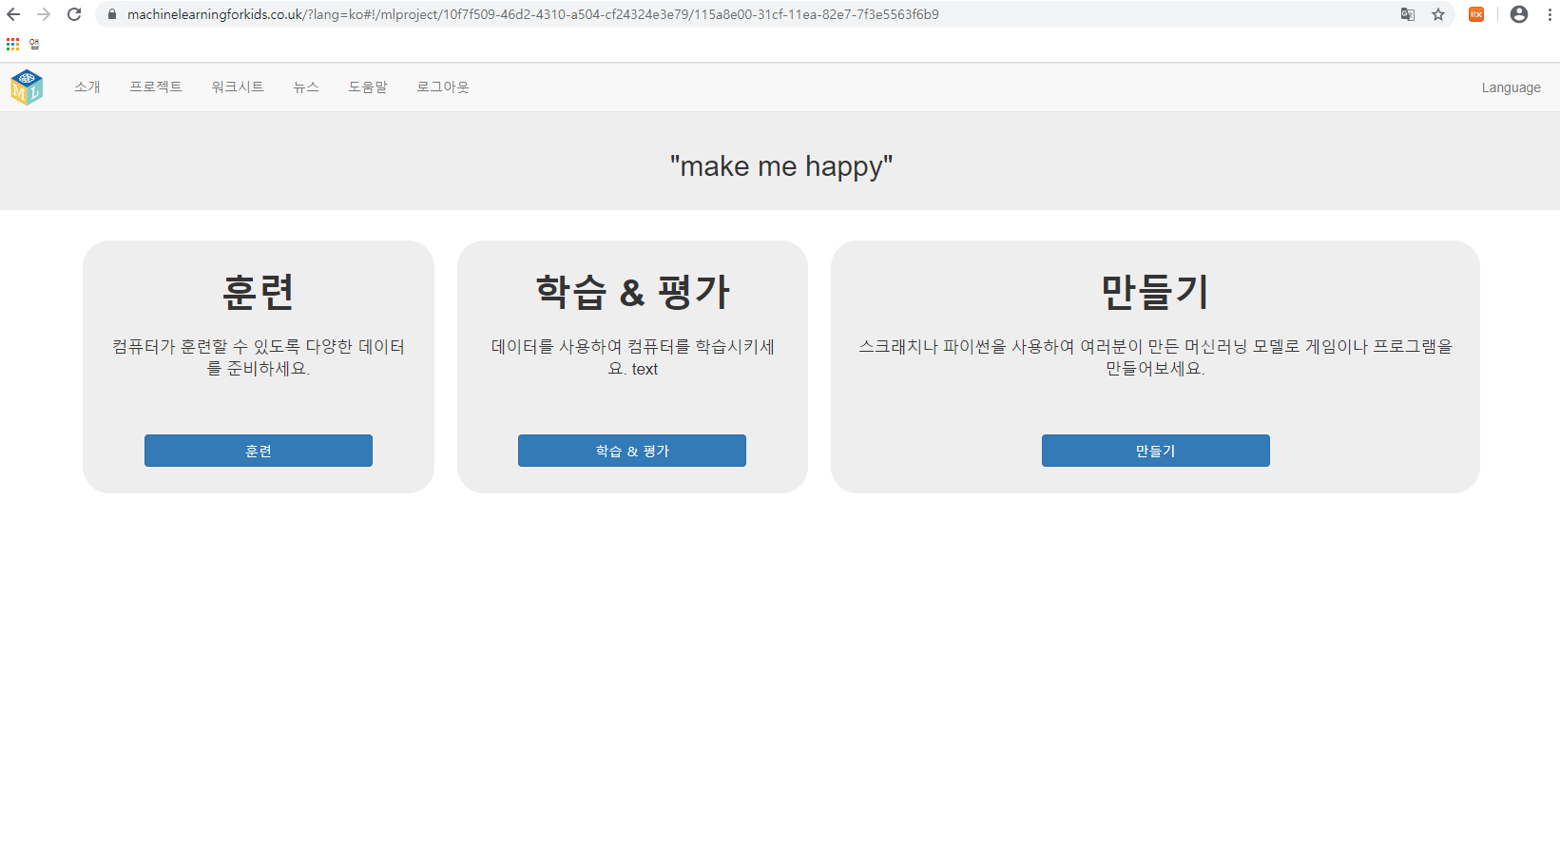
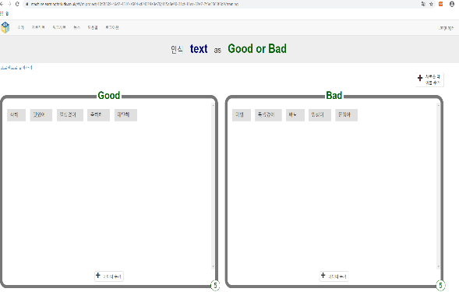
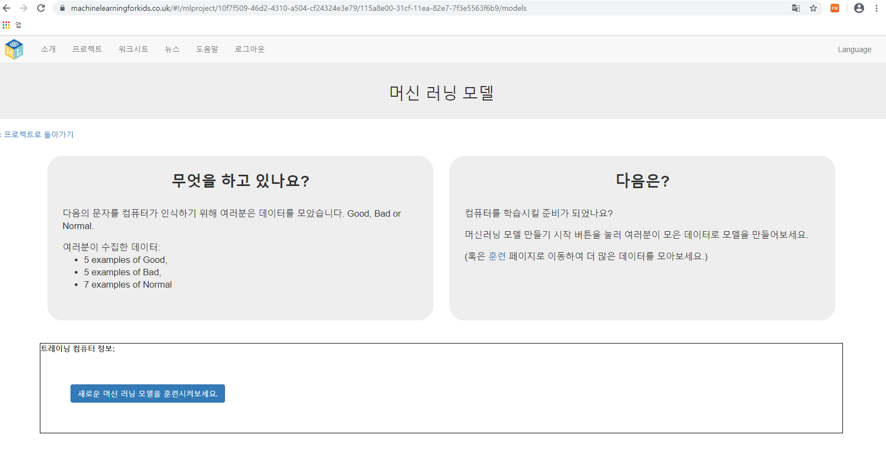
예제 따라 만들기
머신러닝에 훈련데이터를 추가하는 과정
컴퓨터가 공부할 내용을 알려주는 과정
실생활로 예를 들어 수학공부를 하기 위해 문제집을 주는 과정
머신러닝을 학습하는 과정
실생활로 예를 들어 문제집을 가지고 공부를 하는 과정

Slide 13
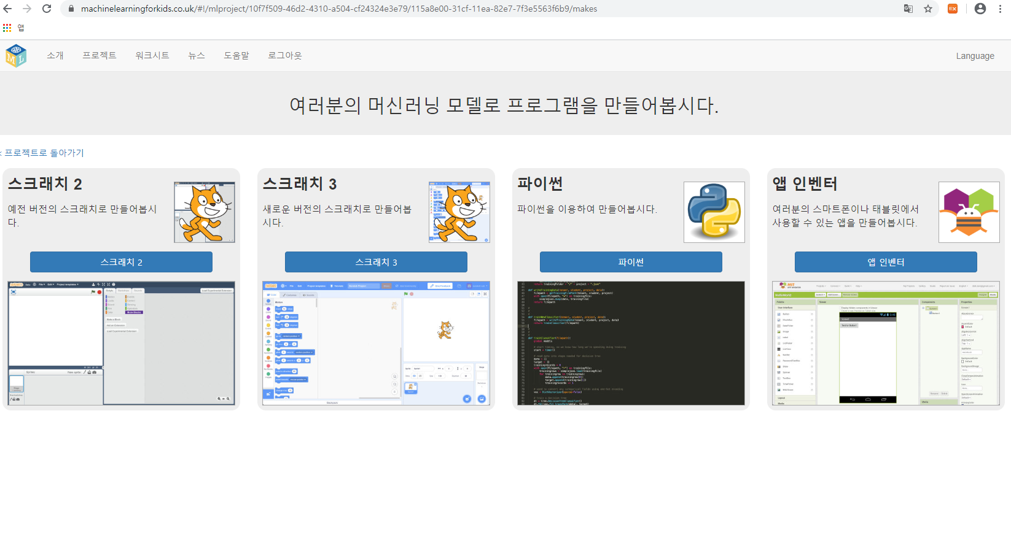
예제 따라 만들기
학습된 머신러닝을 가지고 타 프로그램에서 사용하는 과정
간단한 프로그램을 제작할 수 있는 스크래치를 이용
실생활로 예를 들면 수학공부를 한 후 수학시험을 보는 과정

Slide 14


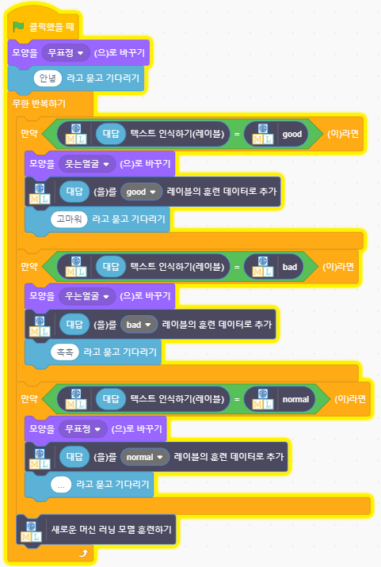
예제 따라 만들기
AI가 인사를 하는 기능 추가
모양(얼굴)을 무표정으로 바꾼다.
컴퓨터가 “안녕” 을 출력하고 대기
합치기
안녕

Slide 15
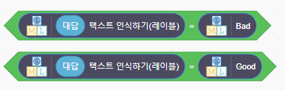

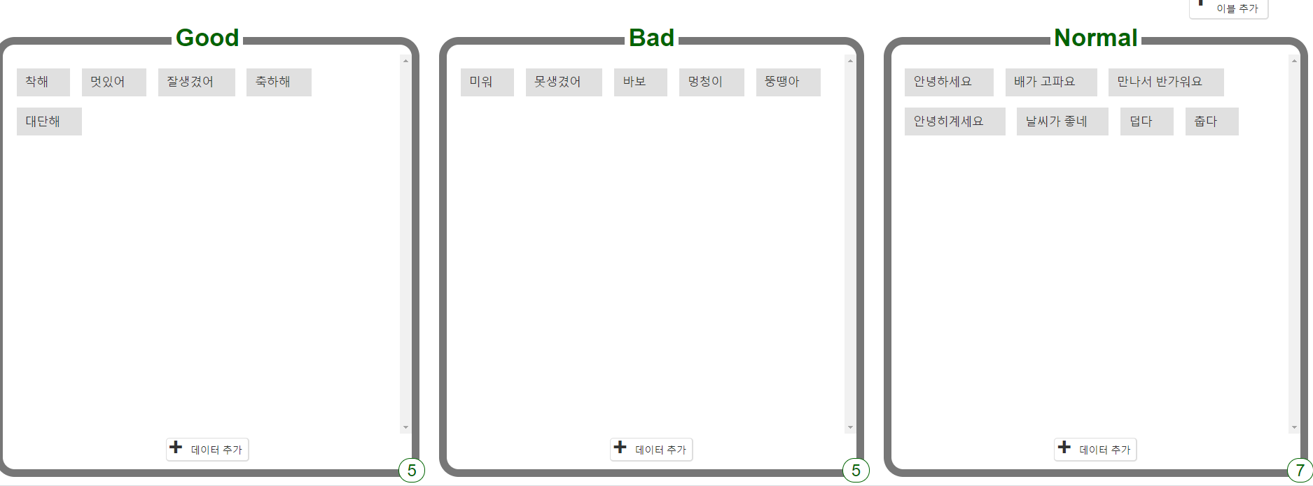
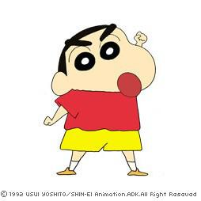

예제 따라 만들기
?
사용자가 대답을 하면 칭찬인지 욕인지 AI가 판단하는 기능 추가
사용자가 “대답” 텍스트를 입력한 것을 인식
칭찬인지 욕인지 판별
판별한 결과가 사실인지 거짓인지 알려준다.

Slide 16






예제 따라 만들기
?
칭찬, 욕에 따라 AI의 표정이 달라지는 기능 추가
대답이 칭찬인지 욕인지 인식
조건 블록을 이용
칭찬이 사실일 때 웃는 얼굴로 바꾼다.
욕이 사실일 때 우는 얼굴로 바꾼다.

Slide 17

예제 따라 만들기
AI가 대화 내용을 다시 학습하는 기능 추가
대답한 내용을 칭찬인지 욕인지 구분한다.
구분한 내용을 컴퓨터에게 알려주고 학습시킨다.
주의! 과한 학습은 부정적영향을 준다 (우리가 문제집을 많이 풀면 답을 외우는 것과 비슷한 현상)

Slide 18
예제 고치기

Slide 19
예제 고치기 – 칭찬도 욕도 아닌 말
안녕!
?
사용자가 안녕이라고 입력하면 컴퓨터는 칭찬인지 욕인지 이진구분만 가능하다.
안녕은 칭찬도 욕도 아닌 말이기 때문에 컴퓨터는 잘못된 답을 낸다.
칭찬도 욕도 아닌 말을 판단할 수 없다

Slide 20
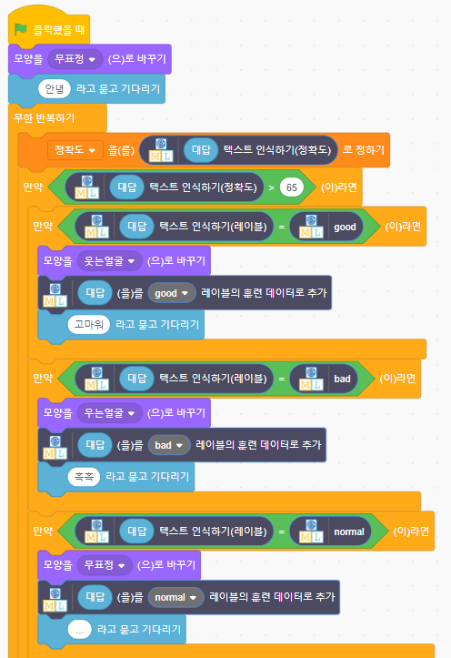
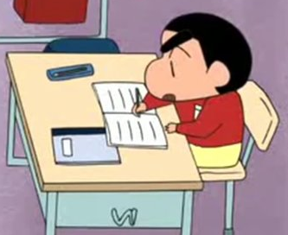
예제 고치기 – 칭찬도 욕도 아닌 말
해결방법 : 칭찬, 욕 둘다 아닌 말이 있다는 것을 학습시킨다.
1. Normal 이라는 레이블을 추가한다.
2. 데이터를 추가한다.
3. 컴퓨터를 다시 학습시킨다.

Slide 21
예제 고치기 – 칭찬도 욕도 아닌 말
안녕!
칭찬도 욕도 아닌 말을 했을 때 무표정을 유지하는 기능을 추가한다.
1. 조건블록을 이용하여 대답을 인식하여 평범한 말인지 판별
2. 평범한 말일 때 모양(얼굴)을 무표정으로 바꾸기
3. 대화 내용을 학습시키기
4. 컴퓨터는 “…” 라고 출력

Slide 22
예제 고치기 – 잘못된 학습
대화 내용을 학습한다.

Slide 23

예제 고치기 – 잘못된 학습
안녕!
문제점
1. 사용자가 안녕이라고 입력한다.
2. 컴퓨터가 잘못 판단하여 욕이라고 판단
3. 잘못 판단한 말을 학습을 해서 잘못된 학습을 한다.

Slide 24
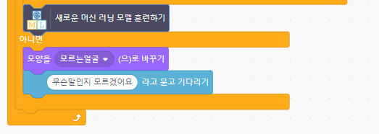
예제 고치기 – 잘못된 학습
학습하는 부분을 지우는 것은
머신러닝의 의의에서 벗어난다.
정확도를 이용한다.
정확도가 높을 경우에 학습을 한다.

Slide 25
예제 고치기 – 잘못된 학습
전체 완성된 스크래치 블록 코드의 모습

Slide 26
